Slide 1
Kineziterapija CMN

Slide 2
Cerebrovaskularne bolesti
Pripadaju grupi vodećih masovnih bolesti
Predstavljaju medicinski, socijalni i ekonomski problem
Na trećem mestu uzroka smrtnosti

Slide 3
Cerebrovaskularni insult
Hemiplegija predstavlja oduzetost jedne polovine tela
Etiološki uzrok nalazi se u motornoj zoni suprotne hemisfere mozga
Pored poremećaja motorike, kod hemiplegičara se nalaze i druge promene: izmena ponašanja, oštećenje senzibiliteta i percepcije.
Posebno kod desnih hemiplegija imamo poremećaj govora, a kod levih naglašene psihičke izmene.
Sve ovo ne možemo uklopiti u pojam hemiplegija, zato je prikladniji naziv Syndrom hemiplegije (Nedvidek 1966).

Slide 4
Cerebrovaskularni insult
Oko 25% bolesnika umire u prvih 24 časa.
Kod hemoragičnih CVI smrtnost iznosi 67-76%, a kod ishemijskih CVI 20-26%
Recidivi kod preživelih su veoma česti, u 25-50% koji protiču sa mnogo težom kliničkom slikom i većom smrtnošću.
Invaliditet kod preživelih (usled neuroloških, psihijatrijskih, a najčešće usled kombinovanih oštećenja) je veoma težak.

Slide 5
Cerebrovaskularne bolesti
Prema patološkoanatomskom supstratu dele se na:
Vaskularna oštećenja
Espanzivne procese – maligni i benigni tumori
Traumatske lezije
Posledice infektivnih oštećenja mozga

Slide 6
Cerebrovaskularni insult
Klasicna podela vaskularnog insulta mozga je:
tromboza
embolija
hemoragija

Slide 7
Cerebrovaskularni insult
subkliničke ishemije - nalaz samo na CT-u. Ponekad nije prepoznata ni od strane pacijenta,
TIA - prolazni neurološki deficit u trajanju od nekoliko sekundi ili minuta, a maksimalno do 24 sata,
RIND - reverzibilni ishemijski neurološki deficit. Fokalni defict koji traje manje od 24 sata, a kompletni oporavak je do tri nedelje,
PIND - progresivni ishemijski neurološki deficit. Neurološki simptomi se razvijaju prvih 48 sati, pogoršanja idu skokovito uz povremne epizode stabilizacije,
Kompletan udar (CVI) - definitivno cerebralno oštecenje.

Slide 8
Cerebrovaskularni insult
Moždani insult je posledica moždane ishemije i hipoksije
Sniženje potrošnje kiseonika u regionalnom području ishemične bolesti mozga za 17% dovodi do pospanosti, za 24% do somnolentnosti, a za 39% do kome (Hossman 1979, Kovacevic 1981).
Dolazi do porasta laktata i piruvata, poremećeja acidobazne ravnoteže i stvaranja edema

Slide 9
Cerebrovaskularni insult
Ranije se smatralo da nakon CVI se oporavljaju funkcije mozga koje su izgubile funkcionalnost zbog edema
Danas se smatra da postoji regeneracije i prestruktuiranje CNS kroz grananje dendritskih vlakana i da se proces završava tek nakon dve godine

Slide 10
Patofiziološke promene
Zone oštećenja kod CVI

Slide 11
Patofiziološke promene
Centralna ili nekrotična zona ishemije – zona smrti ćelija zbog nedostatka kiseonika, glikoze i glikogena
Zona ishemičke penumbre ili granična zona
Zona edema mozga – metabolički i vazogeni edem

Slide 12
Teorije oporavka nakon CVI
Sposobnost moždanih struktura da menjaju funkcionalnu strukturnu organizaciju naziva se plastičnost.
Ova plastičnost se ogleda u sledecem:
Postneuronalno grananje aksona
Denervacijska hipersenzibilnost
Izopotencijalnost
Supstitucija
Kompenzacija

Slide 13
Teorija plastičnosti mozga
Grananje aksona - ćelije glije mogu dovesti do bujanja povređenog neurona ili pojave kolateralnih izdanaka iz povređenih aksona, a sa ciljem popunjavanja upražnjenih sinaptičkih mesta.
Denervacijska hipersenzitivnost - ćelija koja je izgubila vezu sa proksimalnim neuronom postaje osetljivija na spoljašnje i unutrašnje stimuluse.

Slide 14
Teorija plastičnosti mozga
Izopotencijalnost - postoje grupe nervnih celija koje imaju iste mogućnosti, a od koji su neke više ili manje aktivne. Kasni funkcionalni oporavak se može objasniti postojanjem "nemih puteva" koji se tek nakon povrede aktiviraju.
Supstitucija - putem sinaptičke reorganizacije, ćelije koje su imale jednu funkciju preuzimaju drugu.
Kompenzacija - obezbeđenje agonističkih supstanci koje olakšavaju funcionisanje ascedentnih, noradrenegicnih i dopaminskih vlakana, kao i sistema koji su u direktnoj vezi sa kongnitivnim poboljšanjima.

Slide 15
Prognoza kod CVI
životnog doba,
težine ranije postojeće hipertenzije,
stanja kardiovaskularnog aparata,
opšteg stanja i drugih pratećih hroničnih oboljenja,
trajanja i dubine apoplekticne kome,
motivacije,
dužine dijashize,
stepena spasticiteta,
premorbidne strukture licnosti,
psihickih promena,
vremena početka restitucije izgubljenih funkcija

Slide 16
Prognoza kod CVI
kada se pojavila spastičnost,
pojavu sinkinezija,
razvoj toničnog simetricnog i asimetričnog refleksa vrata,
pojavu aktivnih pokreta na oduzetoj strani,
svest i kontrolu sfinktera,
senzorne poremecaje,
percepciju,
uspostavljanje balansa u sedećem položaju.
produžena mlitavost,
produženi poremecaj percepcije,
produženi poremecaj svesti,
produžena devijacija očnih jabučica,
produženo nekontrolisanje sfinktera.

Slide 17
Funkcionalna procena
Barthel index

Slide 18
Fizioteraputska procena hemiplegičara
Neurološka procena zasniva se na utvrđivanju:
senzornih poremećaja
spasticiteta
poremećaj posturalnog refleksnog mehanizma
gubitak selektivnh motoričkih obrazaca
Fizioteraputska procena na osnovu:
mere obima pokreta i procena mišićne snage
funkcionalne procene – Barthel index
procena motoričkih obrazaca

Slide 19
Aktivnosti samozbrinjavanja
procena izvršenog zadatka
ocena
1
Hranjenje i pijenje
nije moguće
0
uz pomoć
5
samostalno
10
2
Prelaz iz kolica u krevet i obrnuto (uključeno sedenje u krevetu)
nije moguće
0
uz pomoć
5
samostalno
15
3
Lična nega (češljanje, brijanje, pranje zuba)
nije moguće
0
uz pomoć
5
samostalno
10
4
Korišćenje toaleta (skidanje, oblačenje, brisanje, ispiranje WC šolje sa vodom)
nije moguće
0
uz pomoć
5
samostalno
10
5
Kupanje tuširanje
nije moguće
0
uz pomoć
5
samostalno
10
6
Hod po ravnom
nije moguće
0
uz pomoć
5
samostalno
15
6a
Kretanje sa kolicima po ravnom (ovaj test se koristi samo kada test pod ocenom "6" nije moguće izvesti
nije moguće
0
uz pomoć
5
samostalno
10
7
Silaženje i penjanje niz i uz stepenice
nije moguće
0
uz pomoć
5
samostalno
10
8
Oblašenje, svlačenje, obuvanje cipela (zakopčavanje dugmadi, zavezivanje pertli)
nije moguće
0
uz pomoć
5
samostalno
10
9
Kontrola defekacije
nije moguće
0
uz pomoć
5
samostalno
10
10
Kontrola mokrenja
nije moguće
0
uz pomoć
5
samostalno
10

Slide 21
Motorički testovi kod hemiplegičara
Testovi trebaju da budu:
Jednostavni i upotrebljivi u praksi
Test odslikava svakodnevne sposobnosti pacijenta
Lako se mogu interpretirati
Testovi koji ispunjavaju ove zahteve:
Funkcionalni test kretanja – FAC
Desetometarni test hoda
6 ili 12 minutni test hodanja
TUG test, Step test, Motorni index ruke i noge, MMS

Slide 22
Funkcionalni test kretanja – Functional Ambulation Gategory (FAC)
Pacijent ne može da ide ili zahteva pomoć dve osobe
0
Pacijent zahteva pomoć jedne osobe u cilju održavanja ravnoteže
1
Pacijent zahteva intermedijarnu pomoć jedne osobe kod hoda,
sigurnosti ravoteže, i koordinacije hoda
2
Pacijent iziskuje potrebu verbalne potpore ili praćenja od strane jeddne osobe (psihička potpora
3
Pacijent je samostalan po ravnom terenu pri hodu
zahteva minimalnu pomoć kod savladjivanja stepenica
4
Samostalan u okviru svih zahteva ADŽ
5

Slide 23
Desetometarni test hoda -10-Meter Gehtest
Za sprovodjenjje ovog testa neophodno je da imamo stazu dugu najviše 15 metara. Odmeri se tačno 10 metara, i jednostavno se štopuje vreme za koje pacijent to može da predje, kao i broj koraka. Tako se može izračunati dužina koraka , brzina hoda i frekvencija hoda. Brzina hoda =dužina koraka * frekvencija koraka, ili prema Pery –ju Dužina koraka= brzina hoda (m/min) /dopellkorak * 2.

Slide 24
Desetometarni test hoda -10-Meter Gehtest
Brzina hoda nakon CVI je značajna jer se na taj način orijentišemo da pacijent može da predje ulicu na raskrsnici za vreme trajanja zelenog svetla. Takodje visok nivo brzine hoda znači dobar motorički oporavak jednog hemiplegičara. Pery naglašava da brzina hoda veća od 1,5 km/h, predstavlja signifaktni faktor za samostalnost hoda i samozbrinjavanje. Kritična vrednost je manja brzina od 0,54 km/h.

Slide 25
6 minutni test hoda
Uzima rastojjanje od 40 metara i prati koliko za 6 minuta može hemiparetičar da predje. Hod se maksimalno posle 15 sekundi može prekinuti. Prema Eng-u postoji visok stepen korealtivnosti izmedju postignute dužine i brzine hoda, uporedjujući sa snagom plantarnih fleksora i ravnotežom kod hemiplegičara.
6 i 12 minutni test odredjuju i kardijalnu sposobnost pacijenta. Takodje neki autori smatraju da 12 minutni test nema prednosti u odnosu na 6 – minutni test.

Slide 26
Timed Up & Go Test (TUG test)
Mathias , Richardson su razvili test koji je inače veoma jednostavan:
Pacijent ustaje sa jedne standardizovane stolice, hoda tri metra i vraća se nazad seda na stolicu. Meri se vreme za koje pacijent potroši od istajanja do ponovnog sedanja na stolicu. Granična vrednost je 14 sekundi. Ako je potrebno pacijentu više od 30 sekundi tada on sigurno zahteva pomoć u okviru ADŽ. Kod osoba preko 65 godina kod ovog testa postoji opasnost od pada u toku izvodjenja ove motoričke aktivnosti. TUG test ima negativnu korelaciju sa brzinom hoda r = - 0,61, Berg-balans-skala r = - 0,81, Barthel index r= - 0,78).

Slide 27
Skala motoričke procene (МАS skala) (Carr Shepherd, 2003)
Stajanje na paretičnoj nozi. Napraviti jedan korak ka napred sa drugom nogom (Noseća noga mora biti ekstendirana)
Hod uz pomoć druge osobe
Hod tri metra bez pomoći (sva pomoćna sredstva su dozvoljena)
Hod od pet metara bez pomoći
Hod 10 metara bez pomoći, okretanje, podići mali džakčić, sa peskom, sa poda i vratiti se nazad u vremenu manjem od 25 sekundi
Pet stepenica se popeti i sići za manje od 35 sekundi, bez držanja za gelender, a druga pomoćna sredstva su dozvoljena.

Slide 28
Step test
Pacijent stoji ispred jedne prepreke (blok), na razdaljini od 5 cm, koji je visok 7,5 cm, širok 41 cm, dubina 30 cm. Pacijent posle jednog signala pokušava da stavi jednu nogu ispred bloka- prepreka i da je vrati nazad. U periodu od 15 sekundi meri se broj koraka – pokušaja i uspešnog izvodjenja. Ako ne može da izvede ni jednom i nema ravnotežu dobija ocenu “0”

Slide 29
Motorički obrasci kod hemiplegije
Kod intaktnog nervnog sistema, pri kretanju, nervni impulsi u različitim kombinacijama se usmeravaju prema efektornim mišićima. Pri pokretima nikada se ne koristi izolovana mišićna aktivnost već mišićne grupe. Obrasci položaja i pokreta kod pacijenata sa hemiplegijom su malobrojni i stereotipni. Pacijent koristi mali borj i to abnormalnih motoričkih obrazaca.

Slide 30
Osnovni cilj terapeuta
Osnovni cilj tretmana je aktiviranje što većeg broja motoričkih obrazaca i menjanje već prisutnih abnormalnih motoričkih obrazaca.
Terapeut kroz svoj rad pokušava da suzbije i izmeni abnormalne motoričke obrasce i prevede ih u normalne motoričke obrasce i to prema stanju i preostalim mogućnostima pacijenta. Terapeut na osnovu znanja iz oblasti refleksne inhibicije (modulacija spasticiteta) mora kod svakog pacijenta koristiti refleksno kočeći položaj i ključne tačke kontrole, ali prilagodjene za svakog pacijenta individualno

Slide 31
Zadaci terapeuta
Inhibicija abnormalne posturalne refleksne aktivnosti se kombinuje sa aktiviranjem pacijenta. Od pacijenta se naprimer traži da izvede pokret ustajanja ili sedenja, terapeut koristeći ključne tačke omogućava korekciju abnormalnih refleksnih reakcija i omogućava normalniji motorički obrazac.

Slide 32
Zadaci terapeuta
Kod normalnih osoba ove posturalne reakcije u toku voljnog pokreta su automatizovane. Kada zdrav čovek ustaje sa stolice on automatski postavlja noge u laku fleksiju u kolenima. prebacuje trup ka napred i zatim ekstendira kolena i kukove kako bi prešao u stojeći stav. Sličan obrazac terapeut mora postići i kod hemiplegičnih pacijenata.

Slide 33
Zadaci terapeuta
Hemiplegičar oseća veliki napor kada pokuša da izvede jedan pokret. Ekstrekmiteti su mu "teški", i on oseća slabost i nemogućnost izvodjenja pokreta. Terapeut u toku tretmana mora da pasivno ili stimulativno refleksnim putem izvede pokret u različitim pozicijama kako bi pacijent imao osećaj pokreta koji se približava normalnom osećaju. Dracham (1967) navodi: " Povećan tonus može da da interferira sa motoričkom aktivnošću pacijenta i terapeutu omogućuje daleko više prostora za aktivaciju pacijenta nego produžena mlitavost ".

Slide 34
TERAPEUTSKI CILJEVI
Kod spastičara dva osnovna cilja su:
redukcija spasticiteta
uvodjenje u program selektivnih obrazaca kretanja.
U toku tretmana potrebno je izolovati najpre iz fleksione sinergije na ruci i ekstenzione sinergije na nozi pojedinačne pokrete.( fleksija ramena, fleksija lakta, dorzalna fleksija stopala i dr).

Slide 35
Opšti terapeutski ciljevi
Opšti ciljevi tretmana mogu se grupisati na
modulacija posturalnog tonusa ( povećanje ili smanjenje),
selektivna inhibicija abnormalnih posturalnih obrazaca,
priprema pacijenta za odredjene motoričke obrase kao uslov za kasniju lokomociju.

Slide 36
Tehnike tretmana
Tehnnika tretmana se prilagođavaju stepenu neurološkog deficita
Stadijum mlitavosti
Stadijum spastičnosti
Relativne oporavljenosti

Slide 37
Stadijum mlitavosti
Položaj pacijenta u postelji
Pozicioniranje
Usmereni aktivni pokreti

Slide 38
Stadijum mlitavosti
Pozicioniranje i usmereni aktivni pokreti treba da spreče:
Retrakciju i depresiju ramena
Adukciju i unutrašnju rotaciju nadlakta
Fleksiju lakta i ručnog zgloba
Adukciju palca i prstiju
Ekstenziju kuka, kolena i skočnog zgloba
Inverziju stopala
Zadnju i bočnu rotaciju karlice
Spastičnu reakciju fleksora trupa i vrata na oštećenu stranu

Slide 39
Stadijum spasticiteta
Spasticitet se razvija postepeno i pogađa grupe mišića:
Ruka
Depresore ramenog pojasa
Fiksatore skapule
Bočni fleksori trupa
Adduktori ruke
Fleksori i pronatori lakta, ručnog zgloba i ručja

Slide 40
Stadijum spasticiteta
Noga
Ekstenzori kuka, kolena i skočnog zgloba
Supinatori stopala
Stopalo može biti u plantarnoj fleksiji, a prsti u dorzifleksiji
Pri pokušaju pasivne dorzifleksije stopala prsti su u plantarnoj fleksiji

Slide 41
Stadijum spasticiteta - tretman
Tretman u položaju supinacije i ležanja na stranu
Okretanje iz supinacije na stranu
Klečeći položaj
Sedenje
Ustajanje iz sedećeg položaja
Stajanje i hodanje

Slide 42
Stanje relativnog oporavka
U ovoj fazi još su prisutni motorički obrasci masivnih motoričkih obrazaca
Izolovani pokreti još se ne mogu izvesti
Vežbe balansa stajanja na jednoj nozi
Test upotrebe kašike – značajan pokazatelj funkcionalne sposobnosti
Postizanje finih koordiniranih pokreta

Slide 43
Program fizioterapije obuhvata 4 stupnja
I stupanj : Program u krevetu u ležećoj poziciji
Regulisanje tonusa kroz fizičku aktivnost ( kod svesnih pacijenata)
Pozicioniranje po Bobath-u
Pozicioniranje"bridging" položaj (odizanje karlice od poda kreveta-"most")
Bazalna stimulacija
Orijentacija u prostoru
Škola opažanja bolesne strane

Slide 44
Program fizioterapije obuhvata 4 stupnja
II stupanj: Kineziterapija u krevetu i sedećem položaju (ograničene aktivnosti)
Prelazni pokreti u cilju prelaza iz ležećeg položaja u sedeći
Balans u sedećem položaju
Transfer u pokretna kolica
Pozicioniranje kao u I stupnju u fazi mirovanja.

Slide 45
Program fizioterapije obuhvata 4 stupnja
III stupanj: Sedenje i stajanje
Sedenje:
Funkcionalna škola plegičnog ramena
Savladjivanje samostalnog transfera iz kreveta u kolica
Pozicioniranje u sedećem položaju (balans)
Pozicioniranje u krevetu kroz regulaciju tonusa
Pokreti prelaza iz sedećeg u stojeći stav

Slide 46
Program fizioterapije obuhvata 4 stupnja
III stupanj: Sedenje i stajanje
Stajanje:
Izgradnja kontrole kolena
Trening ravnoteže
Prebacivanje težine tela na stojeću nogu
(naizmenično zdrava - bolesna noga)
Škola posturalnih i koordinacionih reakcija.

Slide 47
Program fizioterapije obuhvata 4 stupnja
IV stupanj: Stajanje i hodanje
Postepeno povećanje težine vežbanja u stajanju
Vežbe hoda
Povećanje tempa vežbi i redukcija pomoći terapeuta
Penjanje uz stepenice
Škola opažanja - vežbe za kinesteziju
Svakodnevni trening u okviru ADŽ.

Slide 48
Nove metode kod pacijenata nakon CVI
Trening na pokretnoj traci: pacijent je pomoću pojasa kao kod padobranca vezan tako da se postiže rasterećenje kao kod suspenzije. Pacijent sa ovakvim kačenjem se obučava hodu na pokretnoj traci.
Musik-Biofeedback za trening hoda: uz pomoć novih aparata "Therapie-Walkman" može se postići poboljšanje hoda. Pacijent ima senzore u đonu cipele i preko muzičkog takta deluje se na senzore. Zadatak pacijenta je da se usmeri sa muzičkim taktom.
Trening ruke kod hemiplegičara: korišćenje Biofeedback-metode i električih nadražaja za vreme terapeutskih vežbi u praksi se pokazalo kao izuzetno značajna metodologija koja dovodi do bržeg oporavka motoričkih funkcija ruke.

Slide 49
Rana rehabilitacija
Cilj rane rehabilitacije je:
da se u prvoj fazi oporavka spreče ili umanje moguće komplikacije i spreči razvoj kasnih posledica
da skrati boravak bolesnika u ustanovi koja ga je primarno medicinski zbrinula
da ako postoji, smanji nivo funkcionalnog deficita i
da obezbedi što bolje funkcionalno stanje bolesnika i da ga pripremi za nastavak rehabilitacinog tretmana u za to specijalizovanoj ustanovi

Slide 50
Obrazac broj 1. EPIDEMIOLOŠKI LIST
Ime i prezime: | Datum rodjenja: | Pol: □ muški □ ženski
Zanimanje:
Ranije bolesti: ___________________________________________________________ Hipertenzija _____________________________________________________________ Srčane tegobe ___________________________________________________________ Diabetes mellitus ________________________________________________________ Gojaznost _______________________________________________________________ Ostala oboljenja od značaja _______________________________________________
Porodična anamneza: ____________________________________________________ CVI _____________________________________________________________________ Hipertenzija _____________________________________________________________ Srčane tegobe ___________________________________________________________ Diabetes mellitus ________________________________________________________ Gojaznost _______________________________________________________________ Ostala oboljenja od značaja _______________________________________________
Neurološka dijagnoza ____________________________________________________
Etiološka dijagnoza ______________________________________________________

Slide 51
Obrazac broj 2. OPŠTI STATUS
TA _______________________________________________________________________ __________________________________________________________________________ __________________________________________________________________________ Kardiološki nalaz __________________________________________________________ __________________________________________________________________________ __________________________________________________________________________ Respiratorni nalaz _________________________________________________________ __________________________________________________________________________ __________________________________________________________________________ Gastro-intestinalni nalaz ___________________________________________________ __________________________________________________________________________ __________________________________________________________________________ Urološki nalaz _____________________________________________________________ __________________________________________________________________________ __________________________________________________________________________ Poremećaji ekstremiteta koji mogu uticati na prognozu ________________________ __________________________________________________________________________ __________________________________________________________________________

Slide 52
Obrazac broj 3. NEUROLOŠKI STATUS
SVEST 1. Kvalitativni poremećaji ____________________________________________________ ________________________________________________________________________ 2. Kvantitativni poremećaji ___________________________________________________ ________________________________________________________________________ 3. Numerička ocena ( Glazgov-coma skala)______________________________________ ________________________________________________________________________
PREGLED KRANIJALNIH NERAVA ___________________________________________ _________________________________________________________________________
PREGLED EKSTREMITETA: - tonus _________________________________________________________________ - trofika ________________________________________________________________ - senzibilitet _____________________________________________________________ - tetivni refleksi __________________________________________________________ - patološki refleksi _______________________________________________________ - KTR __________________________________________________________________

Slide 53
Obrazac broj 4. FUNKCIONALNI STATUS
1. Pojava spastičnosti _____________________________________________________ ________________________________________________________________________ 2. Pojava sinkinezija _______________________________________________________ ________________________________________________________________________ 3. Patološki refleksi _______________________________________________________ ________________________________________________________________________ 4. Pojava aktivnih pokreta na oduzetoj strani _________________________________ ________________________________________________________________________ 5. Senzorni poremećaji - govor ________________________________________________________________ - percepcija ____________________________________________________________ ________________________________________________________________________ 6. Devijacija očnih jabučica (vremenski interval) ______________________________ ________________________________________________________________________ 7. Uspostavljanje balansa u sedećem položaju __________________________________ ________________________________________________________________________ 8. Vertikalizacija ___________________________________________________________ ________________________________________________________________________ 9. Kontrola sfinktera ________________________________________________________ ________________________________________________________________________

Slide 54
Obrazac broj 5. DOPUNSKE ANALIZE
CT endokranijuma ________________________________________________________ _________________________________________________________________________ _________________________________________________________________________ Laboratorijske analize _____________________________________________________ __________________________________________________________________________ __________________________________________________________________________ Oftalmološki pregled ______________________________________________________ _________________________________________________________________________ _________________________________________________________________________ Lumbalna punkcija _______________________________________________________ _________________________________________________________________________ _________________________________________________________________________ EEG_____________________________________________________________________ _________________________________________________________________________ _________________________________________________________________________

Slide 55
Program rane rehabilitacije
Nega je usmerena na prevenciju brojnih komplikacija:
dekubitusa
duboke venske tromboze
hipostatske pneumonije
kontraktura

Slide 56
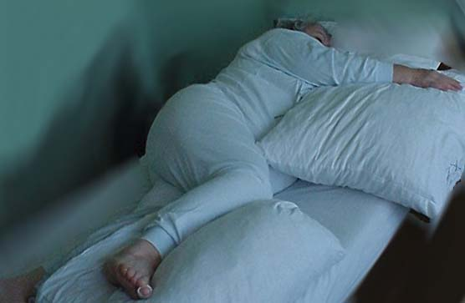
Program rane rehabilitacije
prevencija retrakcije lopatice
prevencija hipertonusa fleksora gornjeg ekstremiteta
prevencija hipertonusa ekstenzora donjeg ekstremiteta
Korektan položaj na zdravoj strani

Slide 57
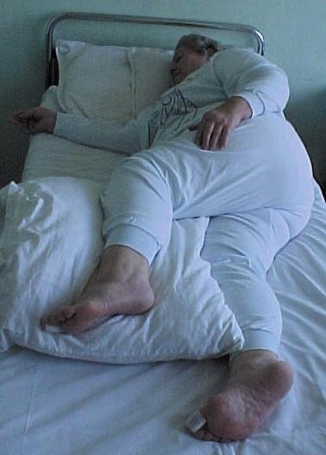
Program rane rehabilitacije
prevencija retrakcije lopatice
prevencija hipertonusa fleksora gornjeg ekstremiteta
prevencija hipertonusa ekstenzora donjeg ekstremiteta
Korektan položaj na bolesnoj strani

Slide 58
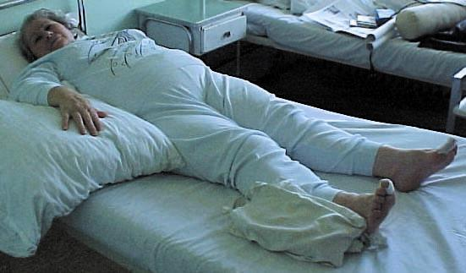
Program rane rehabilitacije
xx
xx
xx
Ležanje u supiniranom položaju

Slide 59
Program rane rehabilitacije
METODOLOGIJA
Zadaci kineziterapije su sledeći:
prevencija kontraktura, dekubitusa i edema
prevencija razvoja hipertonusa
prevencija razvoja abnormalnih obrazaca položaja
prevencija razvoja abnormalnih obrazaca aktivnosti
poboljšanje cirkulacije i oksigenacije tkiva
fasilitacija položaja
fasilitacija aktivnosti

Slide 60
Program rane rehabilitacije
METODOLOGIJA
Metode za ostvarivanje navedenih zadataka:
pozicioniranje
pasivan terapijski pokret telesnih segmenata uz voljno učešće pacijenta
proprioceptivna i eksteroceptivna stimulacija radi očuvanja i reedukacije pokreta
vežbe disanja
korišćenje refleksnih reakcija (tonički refleksi vrata, posturalni refleksi) za fasilitaciju položaja i aktivnosti

Slide 61
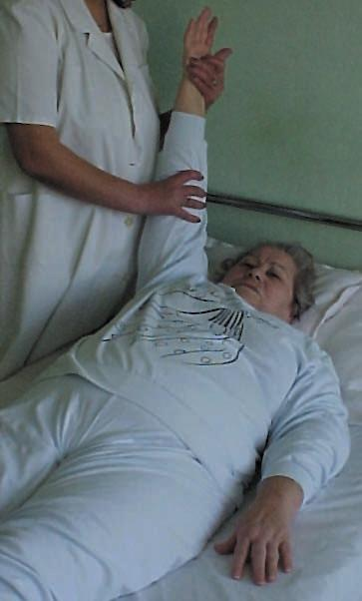
Program rane rehabilitacije
METODOLOGIJA
očuvanje elastičnosti mišića adduktora lopatice, ekstenzora i unutrašnjih rotatora nadlakta
proprioceptivna stimulacija
eksteroceptivna stimulacija
Pasivan pokret gornjeg ekstremiteta

Slide 62
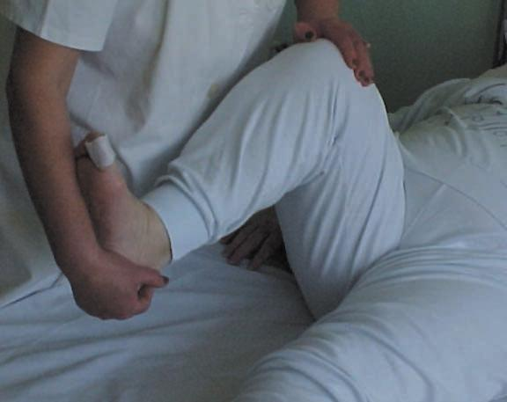
Program rane rehabilitacije
METODOLOGIJA
očuvanje elastičnosti mišića ekstenzora kuka i kolena
proprioceptivna stimulacija
eksteroceptivna stimulacija
Pasivan pokret donjeg ekstremiteta

Slide 63
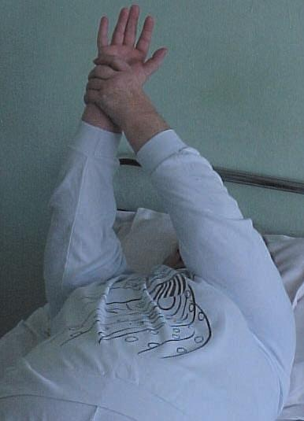
Program rane rehabilitacije
METODOLOGIJA
očuvanje elastičnosti mišića
proprioceptivna stimulacija
fasilitacija promene položaja (okretanje na bok zdrave strane)
Autopasivan pokret

Slide 64
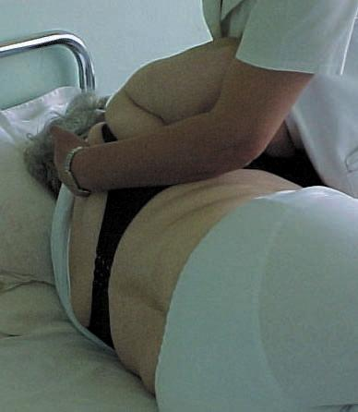
Program rane rehabilitacije
METODOLOGIJA
sprečavanje retrakcije lopatice
prevencija "smrznutog ramena"
fasilitacija funkcije gornjeg ekstremiteta
"Odlepljivanje" lopatice

Slide 65
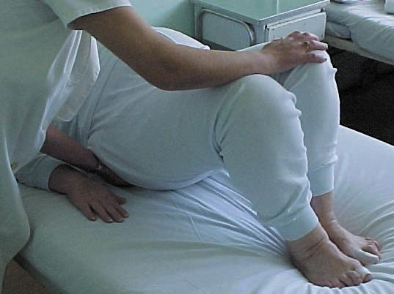
Program rane rehabilitacije
METODOLOGIJA
stimulisanje stabilizatora karlice
sprečavanje retrakcije karlice
negovanje normalnog obrasca položaja
“Most”

Slide 66
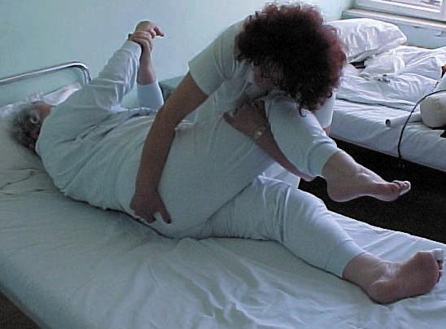
Program rane rehabilitacije
METODOLOGIJA
smanjenje hipertonusa u mišićima trupa
fasilitacija aktivnosti mišića trupa
fasilitacija aktivnosti donjeg ekstremiteta
Okretanje bolesnika na zdravu stranu

Slide 67
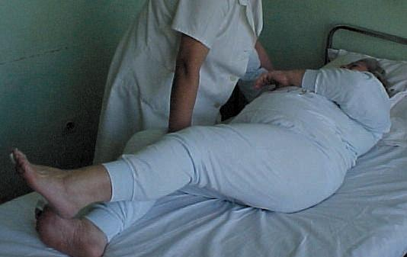
Program rane rehabilitacije
METODOLOGIJA
smanjenje hipertonusa u mišićima trupa
fasilitacija aktivnosti mišića trupa
fasilitacija aktivnosti donjeg ekstremiteta
Okretanje na oduzetu stranu

Slide 68
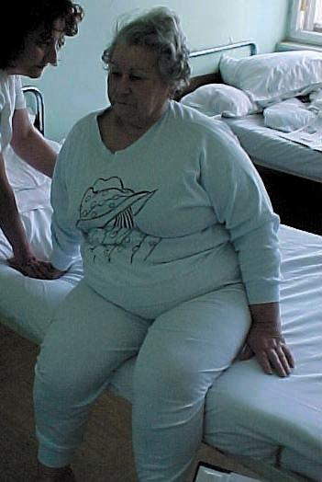
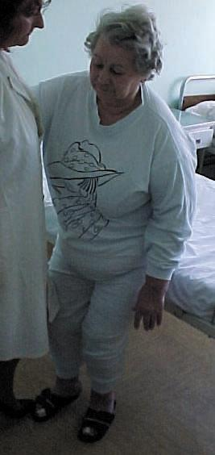
Program rane rehabilitacije
METODOLOGIJA
Sedeći položaj na ivici kreveta
Vertikalizacija bolesnika

Slide 69
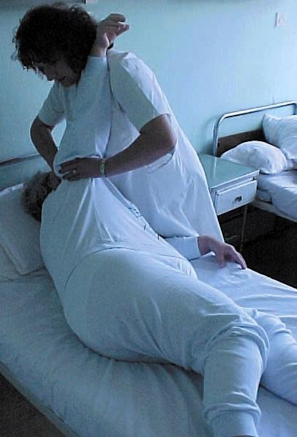
Program rane rehabilitacije
METODOLOGIJA
prevenciji rame-šaka sindroma
pozicioniranje
mobilizacija ramenog zgloba
Mobilizacija ramenog zgloba

Slide 70
Program rane rehabilitacije
METODOLOGIJA
Olakšavajući postupci za funkcionalni oporavak:
primena otpora pri simetričnim pokretima na zdravoj polovini tela
tonički simetrični i asimetrični refleks vrata
aktiviranje dubokog senzibiliteta refleksima istezanja i efektom aproksimacije i trakcije zglobova na plegičnim ekstremitetima
permanenta stimulacija aferentnih puteva preko čula sluha i čula vida
stimulisanje površnog senzibiliteta glađenjem kože dlanom ili vrhovima prstiju

Slide 71
Program rane rehabilitacije
METODOLOGIJA
psihička i socijalna reedukacija uz učešće svih članova rehabilitacionog tima
poremećaji govora u slučaju zahvaćenosti dominantne moždane hemisfere (afazije i disfazije)

Slide 72
Zaključak
Primena programa rane rehabilitacije hemiplegičara nakon CVI povoljno utiče na tok i konačan ishod lečenja. To se ogleda u:
ranijoj pojavi spastičnosti u plegičnim ekstremitetima
ranijoj pojavi aktivnih pokreta u plegičnim ekstremitetima
ranijem uspostavljanju balansa u sedećem položaju
ranijem uspostavljanju balansa u stojećem stavu

Slide 73
Zaključak
METODOLOGIJA
Program rane rehabilitacije sprečava nastanak ili umanjuje posledice komplikacija na koži, na kardiovaskularnom, respiratornom, lokomotornom i urinarnom sistemu.
Smanjuje se procenat hendikepiranih lica u okviru ADŽ.

Slide 74
Zaključak
Pravovremeno započetom rehabilitacijom hemiplegičara nakon CVI skraćujemo njihov boravak u Centru za neurologiju: Studija KBC Kragujevac mr.dr. Jurišić – Škevin (osnovna grupa 10,5±3,2 dana; kontrolna grupa 18,2±4,1 dana) i uspešno ih pripremamo za nastavak rehabilitacije u Odeljenju za fizikalnu medicinu i rehabilitaciju i u drugim za to specijalizovanim ustanovama.

Slide 75
Zaključak
METODOLOGIJA
Adekvatnom brigom o psihičkom stanju i poremećajima govora doprinosimo uspešnoj ne samo motoričkoj, već i psihosocijalnoj reedukaciji ovih bolesnika.
Primenom programa rane rehabilitacije povećan je procenat hemiplegičara kod kojih je postignut zadovoljavajući stepen oporavka nakon CVI (u osnovnoj gupi 90%; u kontrolnoj grupi 43,3%).

Slide 76
Zaključak
METODOLOGIJA
Rana rehabilitacija zahteva timski rad od trenutka hospitalizacije obolelog u medicinsku ustanovu. Tim sačinjavaju: fizijatar, viši fizioterapeut, medicinske sestre, lekari drugih specijalnosti (neurolog, internista, psihijatar, oftalmolog, radiolog), članovi porodice obolelog i sam bolesnik.
Izneti rezultati govore u prilog ranoj primeni programa rehabilitacije kod hemiplegičara nakon CVI, tj. 48 časova po uspostavljanju stabilnog CVI.

Slide 77
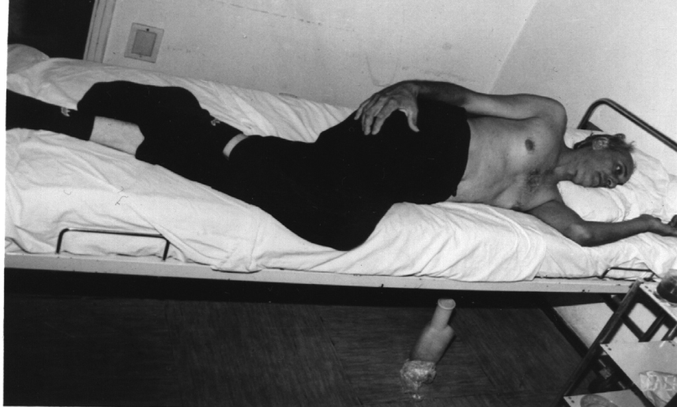
Kineziterapija pozicioniranje

Slide 78
Kineziterapija aktivnost ruke

Slide 79
Kineziterapija aktivnost šake-klizanjje lopatice

Slide 80
Kineziterapija- samoaktivnost-okretanje

Slide 81
Kineziterapija aktivnost noge- okretanje

Slide 82
Kineziterapija most-sedeći položaj

Slide 83
Kineziterapija- balans u sedećem položaju

Slide 84
Kineziterapija Strumpel fenomen- ustajanje

Slide 85
Kineziterapia- hodanje

